Slide 1


JAK ROZPOZNAĆ FAŁSZYWEGO MAILA?

Slide 2

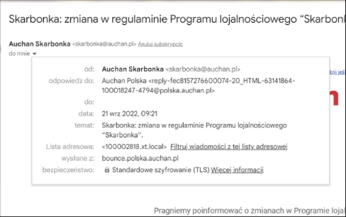
#TIP CYBERRESCUE
SPRAWDŹ NAGŁÓWEK MAILA. ZOBACZYSZ PRAWDZIWY ADRES, Z KTÓREGO PRZYSZŁA WIADOMOŚĆ.

Slide 3
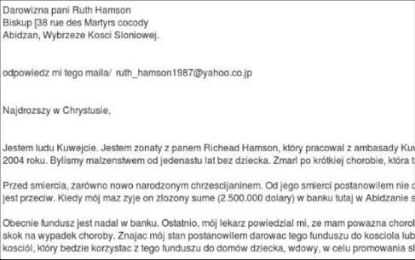
#TIP CYBERRESCUE
PRZECZYTAJ WIADOMOŚĆ. CZY TEKST BRZMI LOGICZNIE? JEŚLI WYGLĄDA NA PRZETŁUMACZONY, MA WIELE LITERÓWEK I BŁĘDÓW ORTOGRAFICZNYCH – OD RAZU OZNACZ GO JAKO SPAM!

Slide 4

#TIP CYBERRESCUE
DO MAILA DOŁĄCZONO ZAŁĄCZNIKI W NIECODZIENNYCH FORMATACH? NIE POBIERAJ ICH! MOGĄ ZAWIERAĆ WIRUSY!

Slide 5

#TIP CYBERRESCUE
NIE KOJARZYSZ WWW, KTÓREJ DOTYCZY WIADOMOŚĆ, A W TREŚCI ZNAJDUJE SIĘ LINK DO LOGOWANIA? DO KOSZA!

Slide 6
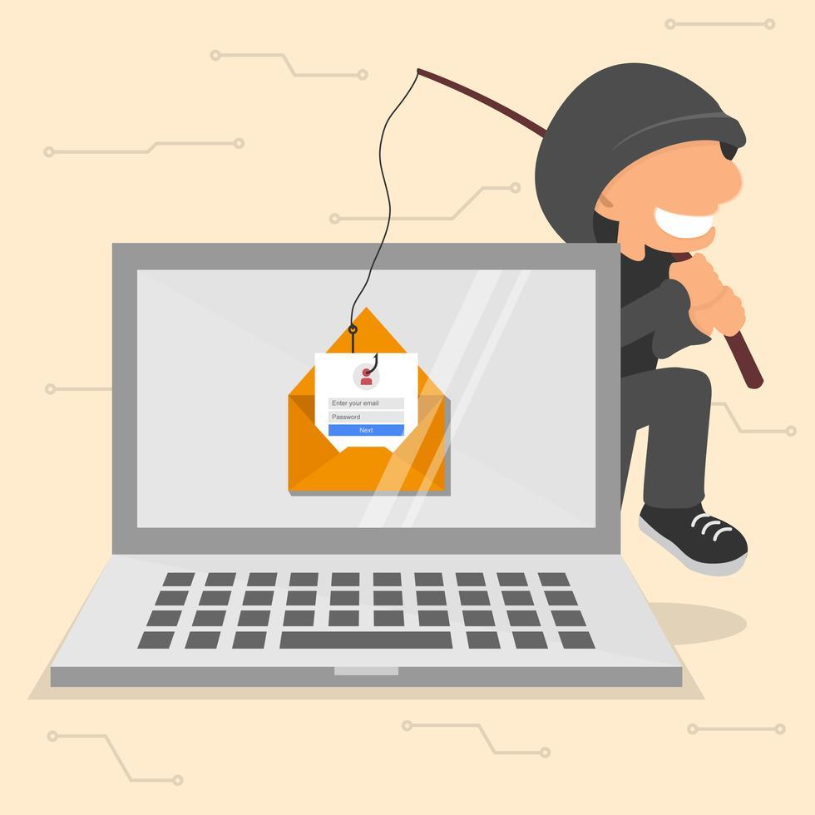
#TIP CYBERRESCUE
NADAWCA PRÓBUJE CIĘ SZANTAŻOWAĆ? GROZI, ŻE UJAWNI TWOJE PRYWATNE ZDJĘCIA LUB NAGRANIA? UWAŻAJ! TO PRÓBA WYŁUDZENIA!

Slide 7
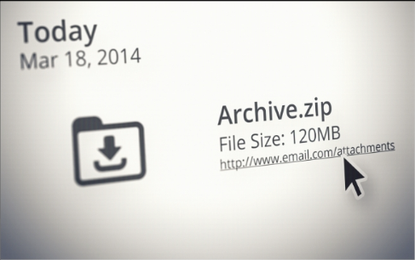
#TIP CYBERRESCUE
MAIL ZAWIERA LINKI PROWADZĄCE DO STRON Z PLIKAMI DO POBRANIA. NIE KORZYSTAJ Z NIM! TO MOŻE BYĆ ZŁOŚLIWE OPROGRAMOWANIE.

Slide 8

#TIP CYBERRESCUE
W WIADOMOŚCI NIEZNAJOMA OSOBA INFORMUJE CIĘ O SPADKU, KTÓRY ZOSTAWIŁ CI DALEKI KREWNY Z ZAGRANICY? NIE REAGUJ, TO OSZUSTWO!

Slide 9



PODOBAŁ CI SIĘ WPIS?
ZOSTAW SERDUSZKO
PODZIEL SIĘ ZE ŚWIATEM
ZOSTAW KOMENTARZ
ZAPISZ SIĘ NA PÓŹNIEJ ;)

